Slide 1
Zinde Eğitim Kurumu
Fiziksel Risk Etkenleri
75
ZİNDE

Slide 2
İŞYERLERİNDEKİ FİZİKSEL RİSK ETKENLERİ
Gürültü***
Titreşim
Termal Konfor
  Hava Sıcaklığı (Ortam ısısı)
  Havanın Nemi (Bağıl-Mutlak Nem)
  Hava Akımı (Havalandırma)
  Termal Radyasyon (Radyant Isı)
Aydınlatma
Radyasyon
  İyonize (İyonlaştırıcı) Radyasyon
  Noniyonize (İyonlaştırmayan) Radyasyon
Basınç
  Alçak
  Yüksek Basınç
9
ZİNDE

Slide 3

Ses Nedir?
ZİNDE
Notes:
3
3

Slide 4

FİZİKSEL RİSK ETKENLERİ
SES NEDİR?
«Maddesel bir ortamda (katı, sıvı, gaz) meydana gelen bir titreşimin, ortam moleküllerini (katı, sıvı, gaz) dalgalandırması (sıkışma-genleşme şeklinde ilerleyen) ve oluşan bu dalgalanmaların maddesel ortamda yayılarak kulağa taşınmasıyla (etkisiyle, çarpmasıyla) oluşan bir duygudur, enerjidir, dalgadır.»
TANIM
Tanım ezberlenmeli
ZİNDE
Notes:
4
4

Slide 5

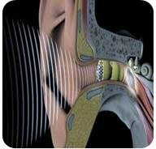
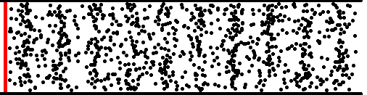
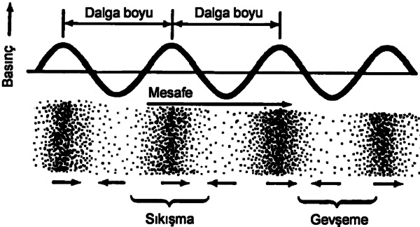
FİZİKSEL RİSK ETKENLERİ
SESİN TANIMI
Atmosfer
Kuvvet
Ses Kaynağı
Kuvvet
Kuvvet
ZİNDE

Slide 6
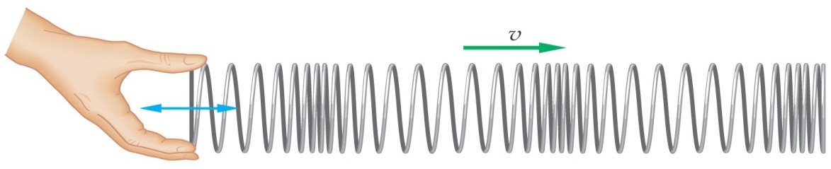
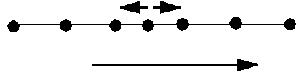
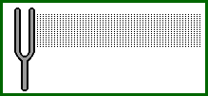

FİZİKSEL RİSK ETKENLERİ
BOYUNA «LONGİTUDİNAL» DALGALAR (SES DALGALARI)
«Ortam parçacıklarının, dalganın hareket doğrultusuna paralel hareket etmesiyle oluşup ilerleyen dalgaya boyuna dalga denir.»
Enerji Taşınması-Transportu
ZİNDE

Slide 7
FİZİKSEL RİSK ETKENLERİ
SESİN FİZİKSEK ÖZELLİKLERİ
BASINÇ
Sesin Hızı-V (cm/sn) (Sesin 1 saniyede aldığı yol)
Frekans-F (Hertz&1/sn) (Sesin 1 saniyedeki dalga sayısı)
Dalga Boyu-λ (cm)
B
S: Sıkışma-Max Basınç
(Sinüs Tepe Noktası)
S
Periyot-T (t)
Şiddet (Genlik)
ZAMAN
KONUM
G
G: Genleşme-Min Basınç
(Çukur Noktası)
G
ZİNDE

Slide 8

SESİN ŞİDDETİ
Ses Şiddeti
«Birim alandaki
sesin yoğunluk
düzeyi»
«İnsan kulağının
seslere verdiği
logaritmik tepki»
Ses Yoğunluğu
Ses gücünün,
belirlenmiş
«birim zamanda,
birim alana düşen
miktarı»
Semptomatik
Ses Gücü
Ses
Kaynağı
«Kulağın 1 metre
uzağındaki ses
basınç düzeyi»
«Ses basıncı; kulağın
ses kaynağına olan
mesafesine de bağlıdır»
Ses Basıncı
Ses dalgalarının sıkışma
ve gevşeme sırasında
maddesel ortamda
birim yüzeye uyguladığı
kuvvetin nesnel olarak
ölçülmesiyle elde
edilen değer
«Birim alana
uygulanan ses
kuvvet düzeyi»
Kuvvet
Ses kaynağının
maddesel bir ortamda
oluşturduğu titreşimler
«sıkışma ve genleşme
dalgaları»
(10¹⁶W/m² = 0 dB)
dB
W/m²
Newton*m/sn
(Watt=W)
Ses Basıncı
«Ses Gücü»
1 Metre Uzaklık
Newton/cm²
(Bar)
Newton
1
ZİNDE
Notes:
8
8

Slide 9
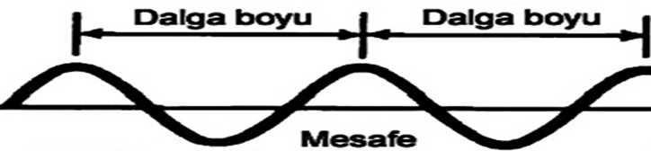
SESİN FİZİKSEL ÖZELLİKLERİ
SESİN DALGA BOYU (λ)
(cm)
SESİN PERİYODU (T)
(sn)
SESİN FREKANSI (F)
(1/sn & Hertz-Hz)
Arka arkaya gelen iki sinüs tepe noktası arasındaki uzaklık.
Ses dalgaları boyuna dalgalardır.
Titreşimle ortaya çıkan sıkıştırma dalgalarıdır.
Ses dalgaları maddesel ortamlarda (katı, sıvı, gaz) hareket edebilir, ancak boşlukta hareket edemezler.
Bir dalga boyu için geçen zaman.
Birim saniyedeki devir sayısı.
Birim zamandaki (bir saniyedeki) dalga sayısı.
Bir dalganın boyu arttığında frekansı azalır.
İşitilebilir Frekanslar
20 – 20.000 Hz
20 Hz – 20 kHz
Pratikte 4000 Hz üzeri frekanslara rastlanmaz.
2
ZİNDE

Slide 10
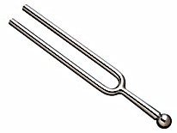
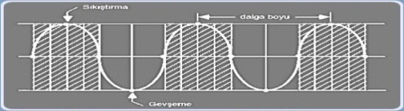
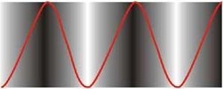
SESİN FİZİKSEL ÖZELLİKLERİ
SESİN HIZI
(m/sn)
SES BASINCI
(Bar & Newton/cm² & Pa)
SESİN GÜCÜ (Akustik Güç)
(Watt - W)
Sesin maddesel ortamlarda birim zamanda aldığı yoldur.
Sesin hızı, ortamı oluşturan maddenin yoğunluğuna, denge basıncına, özgül ısısına (gazlar için), esnekliğine (katı ve sıvılar için), sıcaklığına ve dalganın frekansına bağlıdır.
(Katı>Sıvı>Gaz)
20°C havada hızı 340 m/sn
20°C sudaki hızı 1410 m/sn
Titreşen ses dalgalarının maddesel ortamda oluşturduğu basınçtır.
Atmosferik basınç ile sıkışma ve genleşme arasındaki basınç farkına ses basıncı denir.
Ses kaynağının kulaktan bir metre (1m) uzaklıktaki ses basıncı düzeyidir.
Saf ses
Bir
Ses Basıncı
(Birim Alan)
1 Metre Uzaklık
Farklı sesler
Bir/Bir
ZİNDE

Slide 11
SESİN FİZİKSEL ÖZELLİKLERİ
SESİN YOĞUNLUĞU
(W/m²)
SES YOĞUNLUK DÜZEYİ
(Bell)
SESİN ŞİDDETİ
(dB)
Ses gücünün, belirlenmiş birim zamanda, birim alana düşen miktarıdır.
Sesin yoğunluğu bakımından, kaynak ile etkilenen yer arasındaki uzaklık önemlidir.
Birim alandaki sesin yoğunluk düzeyidir.
İnsan kulağına çok değişik özellikte sesler gelir.
Bu seslere insan kulağı logaritmik tepki verir.
Bunu ölçmek için logaritmik bir ölçü geliştirilmiştir.
Bu ölçü birimine “Bell” denir.
Ses enerjisinin hareket yönüne dik, birim alanda ve birim zamandaki akım gücüne-enerjiye-basınca, sesin şiddeti denir.
İşitme kayıplarında en önemli faktördür.
ZİNDE

Slide 12
SES İLE İLGİLİ TANIMLAR
Darbeli Gürültü
İki kütlenin birbirine çarpması ile ortaya çıkan gürültüdür.
ZİNDE
Notes:
12
12

Slide 13
FİZİKSEL RİSK ETKENLERİ / TANIMLAR
Ses Basınç Seviyesi (Gürültü Seviyesi)
Sesin maddesel ortamda yayılması sırasında değişen atmosferik basıncın denge basıncına göre farkıdır.
«0.0002 Newton/m²’lik standart referans ses basınç seviyesine oranlanan 10 tabanına göre logaritmasına eşit ses şiddetine Bel; bunun 1/10'una da desibel denir.»
ZİNDE
Notes:
13
13

Slide 14
FİZİKSEL RİSK ETKENLERİ / TANIMLAR
Eşdeğer Gürültü Seviyesi (Leq)
Verilmiş bir süre içinde süreklilik gösteren ses enerjisinin veya ses basınçlarının ortalama değerini veren dB(A) biriminde bir gürültü ölçeğidir.
1
ZİNDE
Notes:
14
14

Slide 15
FİZİKSEL RİSK ETKENLERİ / TANIMLAR
Eşdeğer Sürekli Ses Düzeyi
«Verilen bir zaman aralığında, ölçülen ses ile aynı toplam enerjiye sahip sabit düzeydeki sesin ses düzeyine Eşdeğer Sürekli Ses Düzeyi denir."
TANIM
1
ZİNDE
Notes:
15
15

Slide 16
1
Gürültü
ZİNDE
Notes:
16
16

Slide 17
GÜRÜLTÜ
GÜRÜLTÜ TANIMLARI
  Endüstride Gürültü; İşyerlerinde çalışanlar üzerinde fizyolojik ve psikolojik etkiler bırakan ve iş verimini olumsuz yönde etkileyen sesler gürültüdür.
  Fizyolojik-Psikolojik-İş Verimi
ILO; İşitme kaybına yol açan, sağlığa zararlı olan veya başka tehlikeleri ortaya çıkaran bütün sesler gürültüdür.
  Sözlük; Gelişi güzel, arzu edilmeyen, istenmeyen, rahatsız edici sesler gürültüdür.
GÜRÜLTÜ
Tanımlar Ezberlenmeli / Metin verilip hangi tanım olduğu soruluyor
1
ZİNDE
Notes:
17
17

Slide 18
GÜRÜLTÜ
Açıklamalar | Basınç (Pa) | Şiddet (dB)
İşitme Eşiği (Silik Ses/Eşik Şiddeti-Değeri) | 0.00002 20 μPa | 0 | Stüdyo Odası
 | 0.0001 | 10 | Yaprak Hışırtısı
 | 0.0002 | 20 | Sessiz Bir Orman
 | 0.001 | 30 | Fısıltı İle Konuşma
 | 0.002 | 40 | Sessiz Bir Oda
 | 0.01 | 50 | Şehirde Bir Büro
 | 0.02 | 50-60 | Normal Konuşma
 | 0.1 | 70 | Dikey Matkap
 | 0.2 | 80 | Yüksek Sesle Konuşma / Yoğun Trafik / Elektrik Süpürgesi
 | 1 | 90 | Kuvvetlice Bağırma / Sinema Salonu / Baskı İşleri / Kamyon Sesi
 | 2 | 100 | Dokuma Ve Tekstil Atölyeleri / Walkman (En Yüksek Sesi)
 | 10 | 110 | Havalı Çekiç / Ağaç İşleri / Petrol Rafineri
 | 20 | 120 | Bilyeli Değirmen / Şimşek Gürültüsü / Presler / Pnömotik Çekiç
 | 100 | 130 | Yolcu Uçakları (Yer Hizmetleri) / Beşiktaş Çarşı
Ağrı Eşiği - Acı Eşiği | 200 | 140 | Tüfek Patlaması
Zarın Yırtılması | 1000 | 160 | Jet Uçakları (Kalkışı) / Top Mermisi Patlaması
 | 2000 | 180 | Roket Fırlatma
5
Duyma ve Ağrı eşikleri / Gürültü kaynakları / Pa 10 kat artınca dB 2 kat artar
ZİNDE
Notes:
18
18

Slide 19
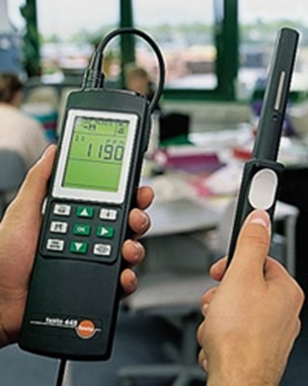
İşyerinde
Gürültü Takibi ve Ölçümü
ZİNDE
Notes:
19
19

Slide 20
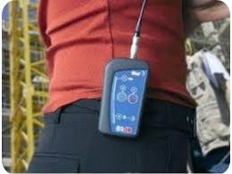
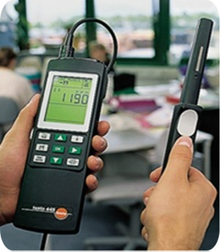
GÜRÜLTÜ
DOZİMETRE
  Kulak için zararlı olabilecek gürültüyü maruz kalma süresi ve şiddet bakımından oranlayan cihazlardır.
  Gürültünün zararlı olma oranlarını % olarak belirler.
  Bu cihazlar sesin basınç düzeyini logaritmik bir değer olan desibel birimi olarak ölçerler.
  Kişisel Dozimetre Ortam Dozimetresi
2
ZİNDE
Notes:
20
20

Slide 21
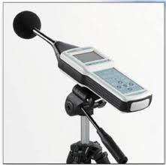
GÜRÜLTÜ
SOUND PRESSURE LEVEL (SPL) METER
  Bu cihazlarında A, B, C ve Lineer ölçme konumları vardır.
  Bunlardan (A) skalasındaki ölçme, insan kulağının duyduğu değerdir. 1000-5000 Hz frekanstaki sesleri ölçer. Bu frekanslar kulak açısından en tehlikeli olan frekanslardır. Gürültünün işitmeye etkisi ölçülür.
  B skalası, telefon şirketleri tarafından kullanılan,
  C skalası tüm seslerin ölçmesinde kullanılan skaladır,
  Lineer skala frekans analizinde kullanılır.
2
ZİNDE
Notes:
21
21

Slide 22
GÜRÜLTÜ
AYNI ORTAMDA VE EŞİT İKİ GÜRÜLTÜ KAYNAĞININ TOPLAM GÜRÜLTÜ DÜZEYİ
BİRİNCİ SES KAYNAĞI (dB) | İKİNCİ SES KAYNAĞI (dB) | TOPLAM SES DÜZEYİ (dB)
2 | 2 | 5
3 | 3 | 6
4 | 4 | 7
5 | 5 | 8
10 | 10 | 13
20 | 20 | 23
50 | 50 | 53
70 | 70 | 73
80 | 80 | 83
90 | 90 | 93
100 | 100 | 103
110 | 110 | 113
Toplam Gürültü Düzeyi = Birinci Ses Kaynağı + 3
1
ZİNDE
Notes:
22
22

Slide 23
GÜRÜLTÜ
AYNI ORTAMDAKİ FARKLI İKİ GÜRÜLTÜ KAYNAĞININ TOPLAM GÜRÜLTÜ DÜZEYİ
1. Ses Kaynağı | 2. Ses Kaynağı | İki Kaynak Farkı | Eklenecek dB
10 | 10 | 0 | 3.0
15 | 13 | 2 | 2.6
20 | 17 | 3 | 1.8
25 | 21 | 4 | 1.4
30 | 25 | 5 | 1.2
50 | 44 | 6 | 1.0
60 | 53 | 7 | 0.9
70 | 62 | 8 | 0.8
90 | 80 | 10 | 0.4
100 | 88 | 12 | 0.3
120 | 106 | 14 | 0.2
130 | 114 | 16 | 0.1
(Yüksek Ses Kaynağı – Düşük Ses Kaynağı) / (Farka Karşılık Gelen + Yüksek Ses)
1
ZİNDE
Notes:
23
23

Slide 24
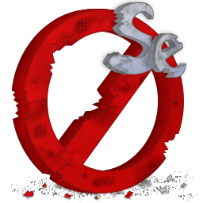
Gürültünün Zararları
ZİNDE
Notes:
24
24

Slide 25
GÜRÜLTÜNÜN İNSAN ÜZERİNE ETKİLERİ
FİZYOLOJİK
ETKİLERİ
PSİKOLOJİK
ETKİLERİ
PERFORMANS
ETKİLERİ
İşitme kayıpları,
Kan basıncının artması,
Kalp atışlarında değişim,
Dolaşım bozuklukları,
Solunumda hızlanma,
Terlemede artış,
Mide bulantısı,
Göz bebeklerinde büyüme
Hormonal bozulma,
Acı hissinde artış
Baş ağrısı
İktidarsızlık,
Davranış bozuklukları,
Uyku bozuklukları,
Aşırı sinirlilik ve tepkiler,
Konuşurken bağırmalar,
Hoşnutsuzluk,
Tedirginlik,
Stresler,
İş veriminin düşmesi,
İş kalitesinin düşmesi,
Konsantrasyon bozukluğu,
Hareketlerin yavaşlaması,
Dinlenmenin bozulması,
«Bir araştırmaya göre; bir mekanik konstrüksiyon atölyesinde gürültünün 25dB düşürülmesi sonucu hatalı parça sayısı oranında %52’lik azalma saptanmıştır.»
Hangi etkidir-değildir / Zararlı etkisidir-değildir
2
ZİNDE

Slide 26

İşitme Organı
ZİNDE
Notes:
26
26

Slide 27
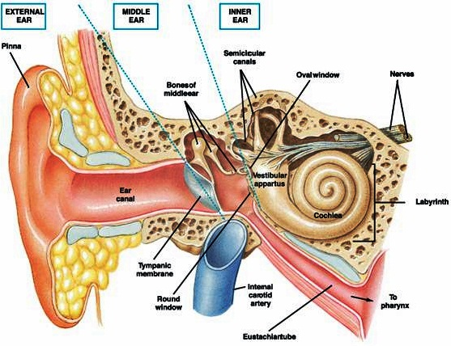
İŞİTME ORGANI
İŞİTME SİSTEMİ (AUDIOTORY SYSTEM)
Dış Kulak
  Dış Kulak Yolu
Orta Kulak
  Kulak Zarı
  Malleus (Çekiç)
  İncus (Örs)
  Stapes (Üzengi)
  Östaki Borusu
İç Kulak
  Kochlea
  Vestibulum
  Yarım Daire Kanalları
Merkezi İşitme Yolları
İşitme Merkezi
ZİNDE
Notes:
27
27

Slide 28
SESİN İLETİM YOLLARI
HAVA YOLU İLETİMİ (Air Conduction)
Ses dalgalarının dış kulaktan başlayıp kulak zarını titreştirmesi ve bu titreşimin orta kulaktan kemikçikler yoluyla iletilerek kokleadaki oval pencerede bitmesine «Hava Yolu İletimi» denir.
ZİNDE
Notes:
28
28

Slide 29
SESİN İLETİM YOLLARI
KEMİK YOLU İLETİMİ (Bone Conduction)
Ses dalgalarının dış kulak ve orta kulağı atlayarak, koklea çevresindeki kortikal kemik yapılarına iletmiş oldukları ses enerjisinin doğrudan doğruya kokleayı uyarmasıyla olan iletime «Kemik Yolu İletimi» denir.
ZİNDE
Notes:
29
29

Slide 30
AÇIKLAMALAR
İŞİTİLEBİLİR FREKANS ARALIĞI «Kullanılan odiometri aygıtlarında hava-kemik yolu eşitleri birbirine çakışacak tarzda kalibre edilmiştir.»
20 | 250 | 500 | 1000 | 2000 | 3000 | 4000 | 6000 | 8000 | 10000 | 20000
 |  |  | KULAĞIN EN DUYARLI OLDUĞU FREKANSLAR
 |  | Konuşma Frekansları E:500-1000/K:1000-2000 |  |  |  | İlk Kayıp En Hassas Frekans 4000 |  | Yaşlılığa bağı işitme kayıpları yüksek frekanslardan düşük frekanslara doğru olur.
 | Odiometrik Testlerde Kullanılan Frekanslar
Odiometrik Testlerde kulağa gönderilen sesin şiddeti 0-110 dB(A) aralığındadır.
ZİNDE
Notes:
30
30

Slide 31
FREKANSA GÖRE İLK İŞİTME KAYBI
250
500
1000
2000
4000
7000
8000
1
ZİNDE
Notes:
31
31

Slide 32
PATOLOJİNİN YERLEŞİMİNE GÖRE İŞİTME KAYIPLARI
İŞİTME KAYBI | PATOLOJİNİN YERLEŞİMİ | HAVA YOLUNDA KAYIP | KEMİK YOLUNDA KAYIP | HAVA-KEMİK YOLU AÇIKLIĞI «AIR-BONE GAP»
İTİK | Dış Kulak Orta Kulak | Var | Yok | <70 dB
SNİK | İç Kulak | Var | Var | <10 dB
MİKST | Dış Kulak Orta Kulak İç Kulak | Var | Var | >10 dB
ZİNDE
Notes:
32
32

Slide 33
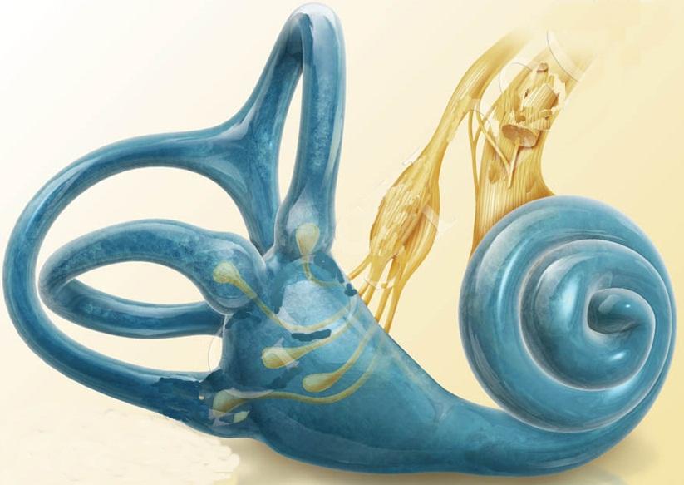
İşitme Kaybını
Etkileyen Faktörler
ZİNDE
Notes:
33
33

Slide 34
İŞİTME KAYBINI ETKİLEYEN FAKTÖRLER
GÜRÜLTÜ KAYNAĞINA AİT FAKTÖRLER
SONUÇ
GÜRÜLTÜ KAYNAĞINA AİT FAKTÖRLER
SONUÇ
Gürültüyü Meydana Getiren Sesin Şiddeti
Gürültüyü Meydana Getiren Sesin Frekansı
Gürültüden Etkilenme (Maruziyet) Süresi
Artıkça
Zararda
Artar
GÜRÜLTÜYE MARUZ KALAN KİŞİYE AİT FAKTÖRLER
SONUÇ
GÜRÜLTÜYE MARUZ KALAN KİŞİYE AİT FAKTÖRLER
SONUÇ
Gürültüye Maruz Kalan Kişinin Yaşı
Gürültüye Maruz Kalan Kişinin Kişisel Duyarlığı*
Gürültüye Maruz Kalan Kişinin Cinsiyeti *
>40 Yaş
Belirsiz
Belirsiz
*Odyometrik ölçümlerde dikkate alınmazlar!
2
ZİNDE
Notes:
34
34

Slide 35
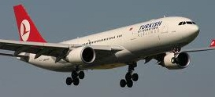
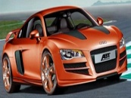
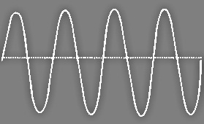

GENLİĞE (ŞİDDETE) GÖRE İŞİTME KAYBI
YÜKSEK GENLİKLİ (ŞİDDETLİ) SES
DÜŞÜK GENLİKLİ (ALÇAK) SES
BASINÇ
BASINÇ
ZAMAN
ZAMAN
Genliği derin olan ses, şiddetlidir.
Kulağımız için yüksek şiddetli sesler, düşük şiddetli seslerden daha zararlıdır.
Genliği düşük olan ses, alçak sestir.
DİPNOT
Uçak, arabaya göre daha şiddetli ses üretir ve kulak için daha tehlikelidir.
ZİNDE
Notes:
35
35

Slide 36
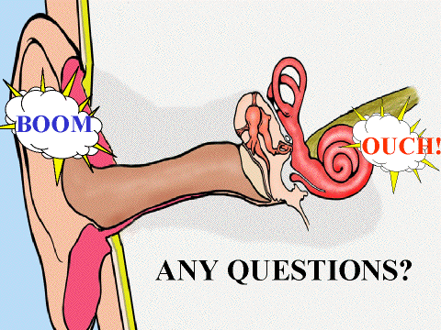
İŞİTME KAYIPLARI
AKUT İŞİTME KAYBI (AKUSTİK TRAVMA)
Akustik travma 120dBA’den daha yüksek şiddet düzeyindeki sese, kısa bir süre içinde maruz kalma sonucunda meydana gelir.
Tek ve şiddetli bir gürültüye (patlama gibi), kısa süren bir maruziyet sonucu gelişen, ani ve genellikle ağrılı işitme kaybıdır.
Korti Organı tahrip olur. Kulak zarı (timpanik zar yırtılır) ve orta kulakta iletim komponentinde hasar oluşabilir. İşitme kaybıyla birlikte vertigo da meydana gelebilir.
Ezberlenmeli
1
ZİNDE
Notes:
36
36

Slide 37
İŞİTME KAYIPLARI
TANIM
Kronik işitme kaybı 90dBA üzerindeki gürültüye uzun süre maruz kalma sonucunda ortaya çıkar.
Klinik olarak kronik gürültünün meydana getirdiği işitme kayıpları 3 grupta toplanır.
Geçici Eşik Yükselmesi (Temporary Threshold Shift-TTS)
Sürekli Eşik Yükselmesi (Permenant Threshold Shift-PTS)
Belirtisiz Eşik Yükselmesi (Asymptomatic Threshold Shift-ATS)
ZİNDE
Notes:
37
37

Slide 38
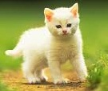
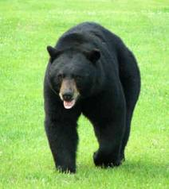


FREKANSA GÖRE İŞİTME KAYBI
YÜKSEK FREKANS (İnce-Tiz)
DÜŞÜK FREKANS (Kalın-Pes-Bas)
BASINÇ
BASINÇ
ZAMAN
ZAMAN
7 Dalga/Saniye
2 Dalga/Saniye
Aynı sürede daha çok dalga üreten sesin frekansı daha yüksektir.
Kulağımız için yüksek frekanslı (ince-tiz) sesler, alçak frekanslı (kalın-pes) seslerden daha zararlıdır.
Aynı sürede daha az dalga üreten sesin frekansı daha düşüktür.
DİPNOT
Kedi, ayıya göre daha yüksek frekanslı ses üretir ve insan kulağı için daha tehlikelidir.
ZİNDE
Notes:
38
38

Slide 39
MARUZİYET SÜRESİNE GÖRE İŞİTME KAYBI
dB
Yıl
Maruziyet süresi arttıkça işitme kaybı da artar
ZİNDE
Notes:
39
39

Slide 40
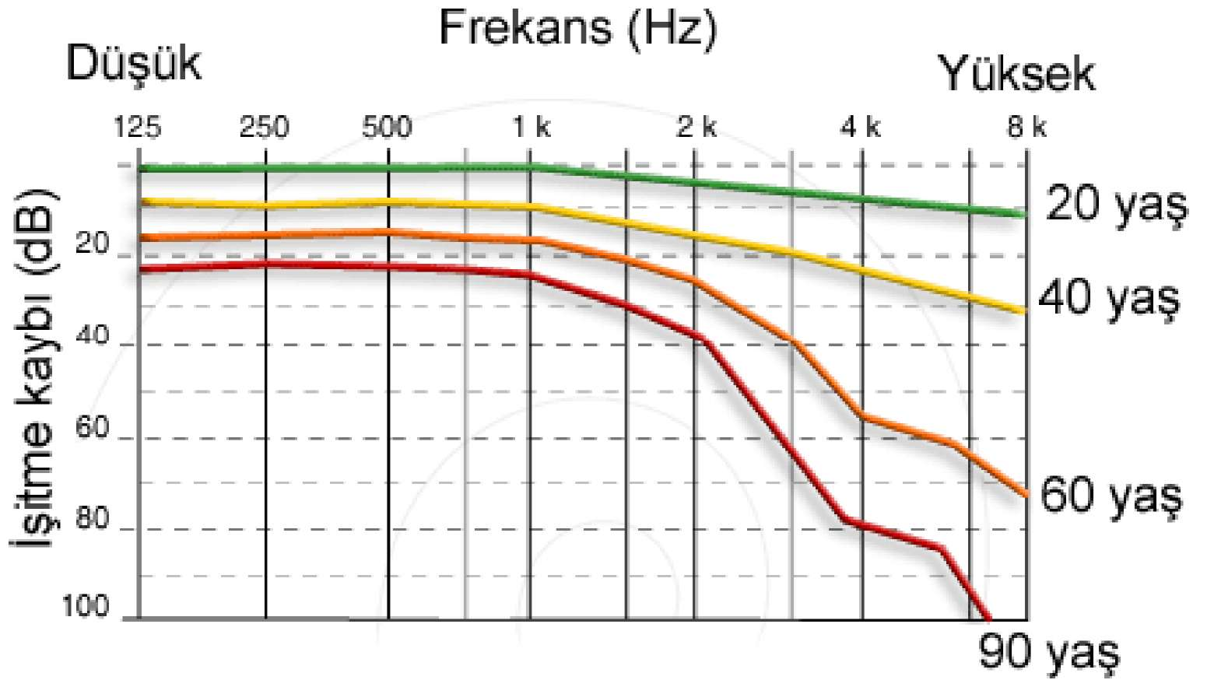
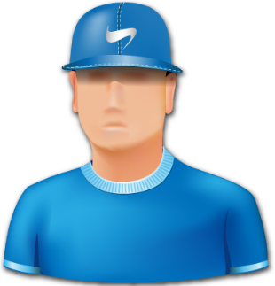
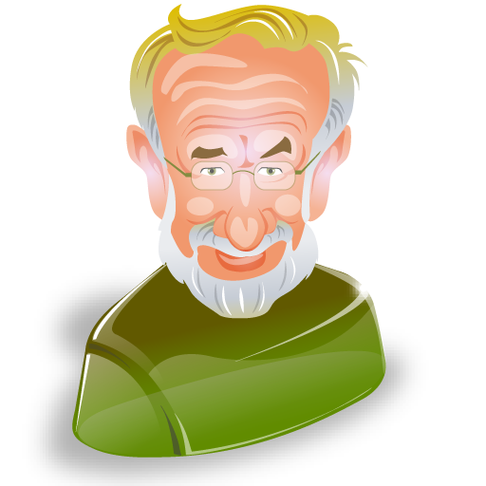
YAŞA GÖRE İŞİTME KAYBI
YAŞ-İŞİTME KAYBI
Yaş ilerledikçe fizyolojik işitme kaybında artış görülür. Odyometrik ölçümlerde 40 yaşından sonraki her 1 yaş için 0,5 dB düşme fizyolojik olarak hesaplanır.
Yaş ilerledikçe gürültüye bağlı işitme kaybında artış olur.
1-) Gürültüye Bağlı Kayıp
2-) Fizyolojik Kayıp
ZİNDE
Notes:
40
40

Slide 41
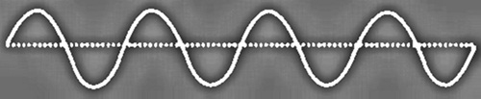
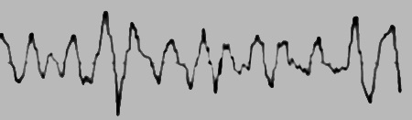


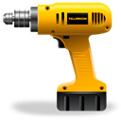
KİŞİSEL DUYARLILIĞA GÖRE İŞİTME KAYBI
RİTMİK SES
GÜRÜLTÜLÜ SES
Ritmik seslerin dalgaları yumuşaktır.
Gürültüde seslerin dalgaları keskindir.
SORU
Kulak için hangi ses daha zararlıdır?
İç kulak hasarını ortaya çıkaran; sesin müzikal kalitesi veya sesin kaynağı değil, iç kulağa gelen enerjidir. Yani iç kulağa aynı şiddette erişen güzel bir melodi ile bir matkap gürültüsü eşit derecede hasar yapar.
ZİNDE
Notes:
41
41

Slide 42
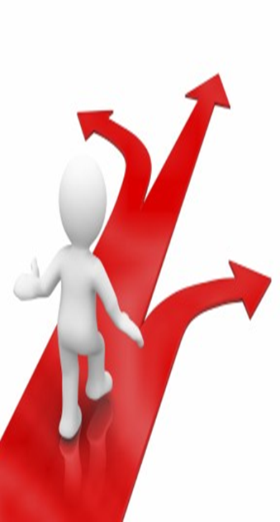
Gürültüden Korunma Yolları
ZİNDE
Notes:
42
42

Slide 43

MARUZİYET SINIR VE ETKİN DEĞERLERİ
Gürültü Yönetmeliği / 28 Temmuz 2013
Maruziyet
Çalışma Süresi
Maruziyet
Çalışma Süresi
İşlem
En Yüksek Maruziyet Sınır Değeri
En Yüksek Maruziyet Eylem Değeri
En Düşük Maruziyet Eylem Değeri
LEX, 8h=87dB(A)
LEX, 8h=85dB(A)
LEX, 8h=80dB(A)
KKD Bulundurma
KKD Kullandırma
Gürültü Düşürme
AÇIKLAMA
En Yüksek Maruziyet Sınır Değeri için KKD koruması dikkate alınır.
Günlük gürültü maruziyetinin günden güne belirgin şekilde farklılık gösterdiğinin kesin olarak tespit edilmesi durumunda, maruziyet sınır ve etkin değerlerinde günlük maruziyet değerleri yerine haftalık maruziyet değerleri kullanılabilir.
Sekiz saatlik bir iş günü için, anlık darbeli gürültünün de dahil olduğu bütün gürültü maruziyet düzeylerinin zaman ağırlıklı ortalaması; Günlük Gürültü Maruziyet Düzeyi olarak tanımlanır.
(Hava Yolundan) İşitme kaybına neden olan ses düzeyi=85 dB
(Kemik Yolundan) İşitme kaybına neden olan ses düzeyi>125 dB
ZİNDE
5
Notes:
43
43

Slide 44
GÜRÜLTÜDEN KORUNMA – TEKNİK-PLANLAMA
1. KAYNAKTA KORUMA
2. ORTAMDA KORUMA
3. KİŞİDE KORUMA
Makineyi Değiştirmek
«Kullanılan makinelerin, gürültü düzeyi düşük makineler ile değiştirilmesi»
İşlemi Değiştirmek
«Gürültü düzeyi yüksek olarak yapılan işlemin, daha az gürültü gerektiren işlemle değiştirilmesi»
İşleyişi Değiştirmek
«Gürültü çıkartan makinelerin işleyişini yeniden düzenlemek (bakım, titreşen veya vuran bölümleri yumuşak maddelerle kaplamak, süreçte bazı değişiklikler yapmak gibi)»
Ses Emici Malzeme Kullanarak
Yansımayı Engellemek
«Sesin geçebileceği ve/veya yansıyabileceği duvar, tavan, taban gibi yerleri ses emici malzeme ile kaplanmak. Ses dalgası bir engele çarptığında enerjisinin bir kısmı yutulur buna (sogrulma) denir»
Araya Engel (Bariyer) Koyarak
Sesin Yayılmasını Engellemek
«Gürültü kaynağı ile kişi arasına gürültüyü önleyici engel koymak»
Kaynağı Ayrı Bölmeye Almak
«Gürültü kaynağının ayrı bir bölmeye almak»
Mesafeyi Artırmak
«Gürültü kaynağı ile kişi arasındaki mesafeyi artırmak»
Kaynağın Yerini Değiştirmek
«Gürültü kaynağının konumunu değiştirmek»
Sessiz Bölme İçine Almak
«Gürültüye maruz kalan kişinin, sese karşı iyi izole edilmiş bir bölme içine alınması»
Maruziyet Süresini Azaltmak
«Gürültülü ortamdaki çalışma süresinin kısaltılması»
(Kişiye Yönelik Yönetsel Uygulama)
İş Programını Değiştirmek (Rotasyonla Çalıştırmak)
«Kişiye Yönelik Yönetsel Uygulama»
KKD Kullanmak
«Gürültüye karşı etkin kişisel koruyucu kullanmak»
2
Notes:
44
44

Slide 45
DÜZELTİLMİŞ GÜRÜLTÜ MARUZİYET DÜZEYLERİ
KORUNMADA EŞDEĞER ENERJİ DÜZEYİ PRENSİBİ
Eşdeğer enerji düzeyi prensibine göre, maruz kalınan sesin şiddeti ile maruziyet süresinin çarpımı sabittir.
[Sesin Şiddeti x Maruziyet Süresi = Sabit]
Bu prensibe göre; belirli bir sabit düzey olması koşulu ile, sesin şiddeti azaltılırsa, daha uzun süre gürültüye maruz kalınabilir.
ZİNDE
Notes:
45
45

Slide 46
DÜZELTİLMİŞ GÜRÜLTÜ MARUZİYET DÜZEYLERİ
Sağlık Kuralları Bakımından Günde Ancak 7,5 Saat veya Daha Az Çalışılması Gereken İşler Hakkında Yönetmelik 15.04.2004/25434 Madde-4» «OSHA (AB İş Sağlığı Güvenliği Ajansı) (Saat/Gün)»
MAKSİMUM GÜRÜLTÜ DÜZEYİ (dBA) | MAKSİMUM MARUZİYET DÜZEYİ (OSHA - ILO)
85 | 8 / 7,5
90 | 4
95 | 2
100 | 1
105 | 1/2
110 | 1/4
115 | 1/8
5 Desibel Kuralı
Tanımlardan biri soruluyor / Metin verilip hangi tanım olduğu soruluyor / Yazarak çözülmeli
ZİNDE
1
Notes:
46
46

Slide 47
GÜRÜLTÜDEN KORUNMA YOLLARI – TIBBİ
GENEL KURALLAR
Gürültülü işlerde çalışacakların işe girişlerinde odyogramları alınmalı ,
Gürültülü işlerde sağlıklı kişiler çalıştırılmalı,
Gürültülü işlerde çalışanların, her 6 ayda bir odyogramları alınmalı ve işitme kaybı görülenlerde gerekli tedbirler alınmalı,
İş kazalarının önlenmesinde kesin denilebilecek yeterli önlem alınabiliniyorsa, gürültülü işlerde doğuştan sağır ve dilsizlerin çalıştırılabilir,
ZİNDE
Notes:
47
47

Slide 48

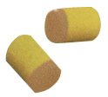
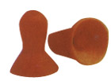
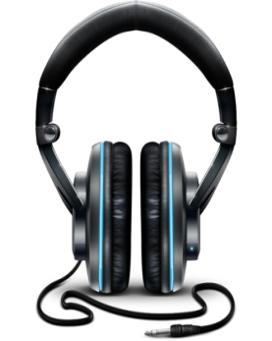
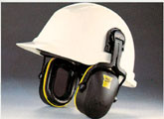
GÜRÜLTÜDEN KORUNMA YOLLARI – TIBBİ
KULAK KORUYUCULARI
  Pamuk : 5 – 16 dB
  Cam pamuğu : 7 – 32 dB
  Parafinli pamuk : 20 – 35 dB
  Kulak tıkacı : 20 – 45 dB
  Kulaklık : 12 – 48 dB
Koruma; Hava Yolu
Koruma; Hava-Kemik Yolu
1
ZİNDE
Notes:
48
48

Slide 49
KULAK KORUYUCULARI
Genel Prensipler
Kulak Koruyucuları;
Rahat kullanımlı olmalı,
Kulak kanalını tamamen kapatmalı,
Temiz olmalı,
Sağlam olmalı,
ZİNDE
Notes:
49
49

Slide 50
KULAK KORUYUCULARI
Kulak Koruyucuları Kullanma Prensibi
Kulak Koruyucuları Sürekli Kullanılmalı;
Gürültü düzeyini 30dB azaltan kulak koruyucuları, eğer kullanılması gereken sürenin %95’inde takılıp %5’inde takılmaz ise; kulak koruyucunun etkisi 30dB yerine 15dB’e yani %50 düzeyine iner.
«Kulaklıklar, gürültülü ortama girmeden takılmalı, çıkmadan çıkarılmamalıdır.»
Notes:
50
50

Slide 51


Mevzuat
ZİNDE
Notes:
51
51

Slide 52
MEVZUAT
Sosyal Sigorta Sağlık İşlemleri Tüzüğü
«Gürültü zararlarının meslek hastalığı sayılabilmesi için gürültülü işte en az iki yıl, gürültü şiddeti sürekli olarak 85dB’lin üstünde olan işlerde en az 30 gün çalışılmış olmak gereklidir» denilmektedir.
Gürültü için yükümlük süresi «6 ay olarak» belirtilmiştir.
Not: Endüstride, meslek hastalıklarının %10'u, gürültü sonucu meydana gelen işitme kayıplarıdır.
«Çalışma Gücü ve Meslekte Kazanma Gücü Kaybı Oranı Tespit İşlemleri Yönetmeliği Ek- 2»
2
ZİNDE
Notes:
52
52

Slide 53
2
Titreşim
ZİNDE
Notes:
53
53

Slide 54
TİTREŞİM-VİBRASYON KAVRAMI
TİTREŞİM-VİBRASYON
Mekanik bir sistemdeki salınım hareketlerini tanımlayan bir terimdir.
«Bir başka ifade ile potansiyel enerjinin kinetik enerjiye, kinetik enerjinin potansiyel enerjiye dönüşmesi olayına titreşim (vibrasyon) denir.»
Titreşimin özelliğini, frekansı, şiddeti ve yönü belirler.
TANIM
ZİNDE
Notes:
54
54

Slide 55
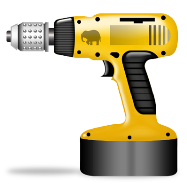

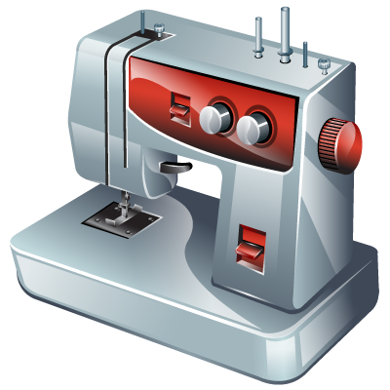

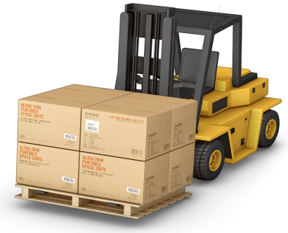

İŞYERİNDE TİTREŞİMİN OLUŞMASI
Araç, gereç ve makinelerin,
çalışırken oluşturdukları salınım
hareketleri sonucu meydana gelir.
Çalışmakta olan ve iyi dengelenmemiş araç ve gereçler genellikle titreşim oluştururlar.
ZİNDE

Slide 56

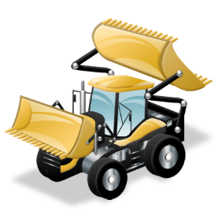
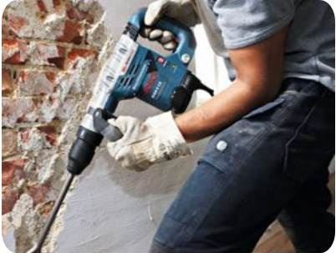
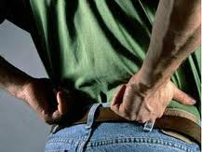
TİTREŞİMİN İNSAN ÜZERİNE ETKİLERİ
EL – KOL TİTREŞİMİ
EL-KOL TİTREŞİMİ
TÜM VUCÜT TİTREŞİMİ
TÜM VÜCUT TİTREŞİMİ
İnsanda el-kol sistemine aktarıldığında, işçilerin sağlık ve güvenliği için risk oluşturan ve özellikle de; damar, kemik, eklem, sinir ve kas bozukluklarına yol
açan mekanik titreşimi ifade eder.
Vücudun tümüne aktarıldığında, işçilerin sağlık ve güvenliği için risk oluşturan, özellikle de, bel bölgesinde rahatsızlık ve omurgada travmaya yol açan mekanik titreşimi ifade eder.
2
ZİNDE
Notes:
56
56

Slide 57

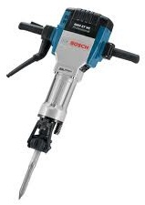
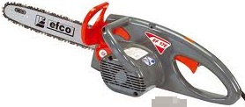

EL-KOL TİTREŞİM KAYNAKLARI
Taş kırma işlerinde kullanılan makineler
Kömür ve madencilikte kullanılan pnömatik çekiçler
Taş Kırma Mak
Pnömatik Çekiç
Taşınır Testere
Rende Makinesi
Ormancılıkta kullanılan taşınabilir testereler
Parlatma ve rendelemede kullanılan makineler
ZİNDE
Notes:
57
57

Slide 58
EL-KOL TİTREŞİMİNDE MARUZİYET
EL-KOL TİTREŞİMİ-VİBRASYONU*
El-Kol titreşiminde 1-1000 Hz frekanslar hissedilir.
8 Saatlik çalışma süresi için titreşimin günlük
      Maruziyet sınır değeri 5 m/s²
      Maruziyet etkin değeri 2,5 m/s²
Tanımlardan biri soruluyor / Metin verilip hangi tanım olduğu soruluyor
2
ZİNDE
Notes:
58
58

Slide 59
EL-KOL TİTREŞİMİNDE MARUZİYET
EL-KOL TİTREŞİMİNDE KULLANILAN STANDARTLAR
      TS EN ISO 5349-1
      (Kişilerin Maruz Kaldığı Elle İletilen Titreşimin Ölçülmesi ve Değerlendirilmesi «Genel Kurallar»)
      TS EN ISO 5349-2
      (Kişilerin Maruz Kaldığı, Elden Vücuda İletilen Titreşimin Ölçülmesi ve Değerlendirilmesi «İşyerlerinde Ölçme Yapmak için Pratik Kılavuz»)
Standartlar
ZİNDE
Notes:
59
59

Slide 60
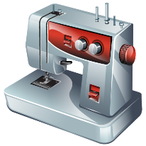
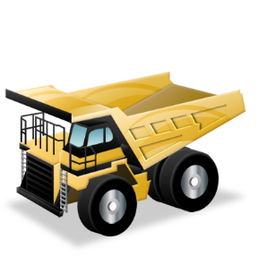

TÜM VÜCUT TİTREŞİM KAYNAKLARI
Traktör ve kamyon benzeri araçlar
Dokuma tezgahlarında kullanılan makineler
Traktör Kamyon
Dokuma Tezgahı
Çelik Konstrüksiyon
Bakım-Onarım Mak
Çelik konstrüksiyonlu yapılarda titreşime sebep olan makineler
Yol yapım, bakım ve onarım makineleri
ZİNDE
Notes:
60
60

Slide 61
BÜTÜN VUCÜT TİTREŞİMİNDE MARUZİYET
BÜTÜN VÜCUT TİTREŞİMİ-VİBRASYONU*
Tüm vücut titreşiminde 1-80 Hz frekanslar hissedilir.
8 Saatlik çalışma süresi için titreşimin günlük
Maruziyet sınır değeri 1,15 m/s²
Maruziyet etkin değeri 0,5 m/s²
Tanımlardan biri soruluyor / Metin verilip hangi tanım olduğu soruluyor
ZİNDE
Notes:
61
61

Slide 62
BÜTÜN VUCÜT TİTREŞİMİNDE MARUZİYET
BÜTÜN VÜCUT TİTREŞİMİNDE STANDARTLAR
TS EN 1032:2005
(Bütün Vücudun Titreşim Emisyon Değerinin Tayin Edilmesi Amacıyla Hareketli Makinelerin Denenmesi – Genel)
TS 2775
(Tüm Vücudun Titreşim Etkisi Altında Kalma Durumunun Değerlendirilmesi İçin Kılavuz” standartlarına göre gündelik maruziyet değeri belirlenir.
Bütün vücut titreşimi
ZİNDE
Notes:
62
62

Slide 63
TİTREŞİM
RİSK DEĞERLENDİRMESİ
Aralıklı titreşim veya tekrarlanan şoklara maruziyet de dahil maruziyetin türü, düzeyi ve süresine,
Maruziyet sınır ve eylem (etkin) değerlerine,
Özel politika gerektiren gruplar ile kadın çalışanlar olmak üzere tüm çalışanların sağlık ve güvenliklerine olan etkilerine,
Mekanik titreşim ile çalışma ortamı arasındaki veya mekanik titreşim ile diğer iş ekipmanları arasındaki etkileşimlerin, çalışanların sağlık ve güvenliğine olan dolaylı etkisine,
1
ZİNDE
Notes:
63
63

Slide 64
TİTREŞİM
RİSK DEĞERLENDİRMESİ
İş ekipmanlarının ilgili mevzuat uyarınca imalatçılardan sağlanan bilgilere,
Mekanik titreşime maruziyet düzeyini azaltacak şekilde tasarlanmış alternatif bir iş ekipmanının bulunup bulunmadığına,
Mekanik titreşime maruziyetin, işverenin sorumluluğundaki normal çalışma saatleri dışında da devam edip etmediğine,
Düşük sıcaklık gibi özel çalışma koşullarına,
Sağlık gözetiminden elde edilen uygun en güncel bilgilere.
ZİNDE
Notes:
64
64

Slide 65
Titreşimin Vücuda Etkileri
ZİNDE
Notes:
65
65

Slide 66
TİTREŞİMİN VÜCUDA ETKİLERİ
TİTREŞİM-VİBRASYON
Biyomekanik
Psikolojik
Fizyolojik
Patolojik
«Titreşimin tıbbi ve biyolojik etkisi büyük ölçüde titreşimin şiddetine ve maruziyet süresine bağlıdır.»
«İnsan vücuduna belirgin etkisi olan titreşimin frekansı aralığı 1–100Hz’dir.»
Tanımlardan biri soruluyor / Metin verilip hangi tanım olduğu soruluyor
ZİNDE
Notes:
66
66

Slide 67
TİTREŞİMİN VÜCUDA ETKİLERİ
VÜCUT HAREKET HALİNDE İKEN
Titreşim;
Duyu organlarında,
Kas, bağ ve eklemlerde,
İç kulak denge organında,
Deride kıl dibi ve deri altı dokularda,
Kılcal damarlarda,
………………………… zararlı ve kalıcı etkiler yapar.
«Düşük frekanslarda sarsıntı yüksek frekanslarda karıncalanma ve yanma hissi duyarlar.»
ZİNDE
Notes:
67
67

Slide 68
TİTREŞİMİN VÜCUDA ETKİLERİ
SEMPTOMLAR (Başlangıçta Yüksek, Sonra Normal)
Bazı dokularda deformasyon,
Solunum hızında artış,
Oksijen, mineral ve enerji harcamasında artış,
Performansta düşme,
Sübjektif algılamada bozulma,
Kalp atım sayısının artma
Hipertansiyon,
MSS hücre fonksiyonlarında aksama,
Kanda glikoz ve glikojen konsantrasyonunda azalma,
1
ZİNDE
Notes:
68
68

Slide 69
TİTREŞİMİN VÜCUDA ETKİLERİ
FREKANS <2 Hz SEMPTOMLAR
At, otomobil, uçak, gemi gibi araçlarla seyahat sırasında merkezi sinir sistemi şikayetleri meydana gelebilir.
«Bulantı, kusma, soğuk ter olabilir. Seyahat bitince belirtiler belli bir süre sonra ortadan kalkar.»
ZİNDE
Notes:
69
69

Slide 70
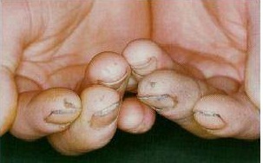
TİTREŞİMİN VÜCUDA ETKİLERİ
FREKANS 2-30 Hz SEMPTOMLAR
Titreşimle birlikte, 8-10 derece ısıya kısa süre maruziyette parmaklarda ve avuç içinde beyazlaşma, «Beyaz el - Ölü El - Anjionörotik Bozukluk» olur.
Titreşime maruziyet sürerse omuz başlarında ağrı,
yorgunluk, soğuğa karşı hassasiyet olabilir. Ön kol ve omuz kaslarında ağrılar görülebilir.
Tanımlardan biri soruluyor / Metin verilip hangi tanım olduğu soruluyor
1
ZİNDE
Notes:
70
70

Slide 71
TİTREŞİMİN VÜCUDA ETKİLERİ
FREKANS >30 Hz SEMPTOMLAR
Sırt ve bel ağrıları,
Dirsekte kemik ve eklem zararları,
El bilek kemiklerinde ağrı, güç kaybı, …,
Vazomotor bozukluklar (parmaklarda iskemi…),
Parmaklarda trofik bozukluklar,
Disk kayması (tüm vücut titreşimine bağlı)
ZİNDE
Notes:
71
71

Slide 72
TİTREŞİMİN ETKİLERİNİ BELİRLEYEN FAKTÖRLER
FAKTÖRLER
Tüm vücudun veya el ve kolların titreşime maruziyeti sonucunda oluşan etki;
Titreşimin frekansına,
Titreşimin şiddetine,
Titreşimin yönüne,
Titreşime maruz kalınan süreye,
Titreşime maruz kalan kişinin yaşına,
Titreşime maruz kalan kişinin cinsiyetine
Titreşime maruz kalan kişinin kişisel duyarlılığına
Titreşime maruz kalan kişinin genel sağlık durumuna
Titreşimin uygulandığı bölgeye – büyüklüğüne ….bağlıdır.
Tanımlardan biri soruluyor / Metin verilip hangi tanım olduğu soruluyor
ZİNDE
Notes:
72
72

Slide 73
Titreşimde Tanı Yöntemi
ZİNDE
Notes:
73
73

Slide 74
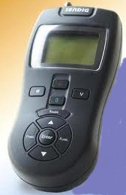
TİTREŞİMİN ÖLÇÜLMESİ
ÖLÇÜM
Titreşim, frekans bantlarına ayrılarak;
«vibrasyon detektörü / oktav bantları» ile ölçülür.
  Frekans (Oktav) Bantları (Hz);
  1-2,
  4-8-16,
  31.5-125-250-1.000-2.000-4.000,
  8.000
Tanımlardan biri soruluyor / Metin verilip hangi tanım olduğu soruluyor
ZİNDE
Notes:
74
74

Slide 75
Mevzuat
ZİNDE
Notes:
75
75

Slide 76
YASAL MEVZUAT
MEVZUAT
Titreşim sonucu kemik-eklem zararları ve anijionörotik bozukluklar” olarak, Sosyal Sigortalar Sağlık İşlemleri Tüzüğü’ne ekli listede belirtilmiştir.
SGK yıllık istatistiklerinde, titreşimden ileri gelen;
«meslek hastalıklarına rastlanılmamaktadır.»
Titreşimden oluşan meslek hastalığının;
«yükümlülük süresi 2 yıldır.»
ZİNDE
Notes:
76
76

Slide 77
3
Termal Konfor
ZİNDE
Notes:
77
77

Slide 78
TERMAL – ISIL KONFOR
TERMAL KONFOR
  Bir işyerinde çalışanların bedensel ve zihinsel faaliyetlerini sürdürürken belirli bir rahatlık içinde bulunmalarına termal konfor denir.
  Bir işyerinde termal konfor şartlarının sağlanınca;
  Meslek hastalıkları azalır
  İş kazaları azalır
  İşe devamlılık artar
  İş verimi artar
ZİNDE
Notes:
78
78

Slide 79
TERMAL – ISIL KONFOR
TERMAL KONFORU BELİRLEYEN FAKTÖRLER
      Hava sıcaklığı
      Havanın nemi
      Hava akım hızı
      Radyant ısısı
2
ZİNDE
Notes:
79
79

Slide 80
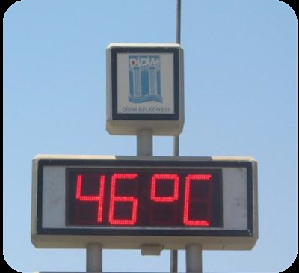
Hava Sıcaklığı
ZİNDE
Notes:
80
80

Slide 81
HAVA SICAKLIĞI
YÜKSEK SICAKLIĞIN OLDUĞU İŞLER
  Demir döküm işleri, metalden eşya imali, cam sanayi, porselen ve seramik üretimi yüksek sıcaklığın sorun olduğu başlıca işlerdir
ZİNDE
Notes:
81
81

Slide 82
HAVA SICAKLIĞI
TANIM
  Isı; Enerjinin miktarını gösterir.
  Sıcaklık; Enerjinin seviyesini gösterir.
  «Bir cismin ne kadar soğuk ve ılık olduğunu ifade eden niceliktir. Hava sıcaklığının fiziksel ölçüsüdür.»
  Termal konforun ana parametresidir.
  Ölçüm; «kuru (cıvalı) termometreler» ile ölçülür.
  Birimi; «Santigrat, Fahrenheit, Kelvin»
ZİNDE
Notes:
82
82

Slide 83
HAVA SICAKLIĞI
VÜCUT ISI DENGESİ
  Vücut Isısı : 36,8±0,4 (36,4-37,2)
    Hipotermi : <34
    Normotermi : 36-38
    Ateş : 38-40
    Hipertermi : 42-44
  0,5 derecelik artış ve azalışlar patolojik kabul edilir.
ZİNDE
Notes:
83
83

Slide 84
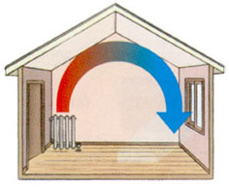
VÜCUT ISI DENGESİ
H | M | E | R | C | D
Vücut | Metabolik | Buharlaşma | Radyant | Konveksiyon | Kondüksiyon
(+) (N) (-) | (+) | (-) | (+) (-) | (+) (-) | (+) (-)
Eğer, Vücut ısı yükü pozitif ise, ısı kazancı, negatif ise ısı kaybı meydana gelir. Vücut ısı yükü sıfır ise vücudun ısı dengesi sabit kalır. | Vücudun bazal ve fiziksel çalışması sırasında açığa çıkar. | Buharlaşma (terleme) yoluyla vücuttan atılan ısıdır. | Isının radyasyon (elektromanyetik dalga) yoluyla ortama taşınmasıdır. «İnsan vücudu ile çevresel yüzeyler arasında sıcaklık farkı olduğunda ışınım yoluyla gerçekleşen ısı alışverişidir.» | Isı enerjisinin hava/sıvı molekülleri ile taşınmasıyla meydana gelir. Ortam sıcaklığı cilt sıcaklığından fazla ise cilt sıcaklığı artacak, tersi ise cilt sıcaklığı düşecektir. | Vücudun herhangi bir madde ile direkt teması sonucunda ısı kazanması veya kaybetmesidir.
2
ZİNDE
Notes:
84
84

Slide 85
HAVA SICAKLIĞI
YÜKSEK SICAKLIĞIN ETKİLERİ – 1
  Vücut ısı regülasyonunun bozulması ile, vücut ısının 41°C’ye kadar ulaşması sonucu ısı-güneş çarpması olur. Beyinde hasara ve ölüme neden olur.
  Aşırı terleme nedeni ile kaslarda ani kasılmalar şeklinde ısı krampları olabilir,
  Aşırı yükleme sonucu oluşan sıvı kaybının tansiyon düşüklüğüne ve baş dönmesine yol açan ısı yorgunlukları olabilir.
ZİNDE
Notes:
85
85

Slide 86
HAVA SICAKLIĞI
YÜKSEK SICAKLIĞIN ETKİLERİ – 2
  Yüksek sıcaklık ayrıca;
  Kaşıntılı kırmızı lekeler şeklinde deri bozukluklarına,
  Moral bozukluklarına,
  Konsantrasyon bozukluklarına,
  Aşırı duyarlılığa
  Endişeye,
  …………………sebep olabilir.
ZİNDE
Notes:
86
86

Slide 87
HAVA SICAKLIĞI
SICAKLIK PERFORMANS İLİŞKİSİ
  Aşırı sıcaklığın üretim üzerindeki olumsuz etkisi;
    29 °C olursa performans %5 düşer
    30 °C " " %10 "
    31 °C " " %17 "
    32 °C " " %30 "
  "İşyerinde termal konfor şartlarının sağlanması İş Verimini artırır."
1
ZİNDE
Notes:
87
87

Slide 88
HAVA SICAKLIĞI
SICAKLIK PERFORMANS İLİŞKİSİ
  Faaliyetin Şekli Hava sıcaklığı
Oturarak yapılan hafif el-kol işleri 20 derece
Ayakta yapılan ağır el-kol işleri 17 derece
Çok ağır işlerin yapılması 15 derece
ZİNDE
Notes:
88
88

Slide 89

Nem (Mutlak – Bağıl)
ZİNDE
Notes:
89
89

Slide 90
NEM
NEM
  Havadaki nem miktarı mutlak ve bağıl nem olarak ifade edilir.
  Mutlak nem; birim havadaki su buharı miktarıdır.
  Bağıl nem; aynı sıcaklıkta doymuş havadaki mutlak nemin yüzdesini ifade eder.
ZİNDE
Notes:
90
90

Slide 91
BAĞIL NEMİN ORGANİZMAYA ETKİSİ
NEMİN ETKİSİ
  Bir işyerinde bağıl nem %30-60 (80) olmalıdır.
  Yüksek ortam sıcaklığında yüksek bağıl nem bunalma hissine neden olur ve kişinin çalışma gücünü düşürür.
  Düşük ortam sıcaklığında yüksek bağıl nem ise üşüme ve ürperme hissi verir.
  «Ortamdaki nem Higrometre yada Psikometre ile ölçülür.»
Notes:
91
91

Slide 92

Hava Akım Hızı
ZİNDE
Notes:
92
92

Slide 93
HAVA AKIM HIZI
HAVA AKIM HIZI
  İşyerinde termal konforu sağlamak ve sağlığa zararlı olan gaz ve tozları işyeri ortamından uzaklaştırmak için uygun bir hava akım hızı temin edilmesi gerekir.
ZİNDE
Notes:
93
93

Slide 94
HAVA AKIM HIZI
HAVA AKIM HIZI
  «Hava akım hızı saniyede 0,3-0,5 metreyi aşmamalı»
  Aşarsa, vücut ile çevresindeki hava arasında hava akımın etkisi ile ısı transferi olur ve ısı stresleri oluşur.
  Eğer;
  Hava vücuttan serin ise vücut ısısı azalır.
  Hava vücuttan sıcak ise vücut ısısı artar.
  Hava akım hızı «Anemometre» ile ölçülür.
ZİNDE
Notes:
94
94

Slide 95
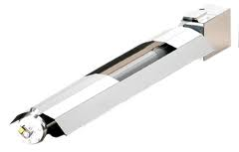
Radyant Isı
(Termal Radyasyon)
ZİNDE
Notes:
95
95

Slide 96
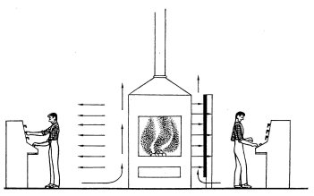
RADYANT ISI (TERMAL RADYASYON)
RADYANT ISI
  Radyant ısı absorplanacağı bir yüzeye çarpmadıkça, ısı meydana getirmeyen elektromagnetik bir enerjidir. Dolayısı ile hava akımları radyant ısıyı etkileyemez.
ZİNDE
Notes:
96
96

Slide 97

RADYANT ISI (TERMAL RADYASYON)
RADYANT ISIDAN KORUNMA
  Termal radyasyondan korunmanın tek yolu, çalışanla kaynak arasına ısı geçirmeyen ve aynı zamanda yansıtan koruyucu koymaktır. Eğer, konulan koruyucu ısıyı yansıtmıyorsa, ısıyı absorplayarak kendisi ısı kaynağı haline de gelebilir.
1
ZİNDE
Notes:
97
97

Slide 98
RADYANT ISI (TERMAL RADYASYON)
RADYANT ISININ ÖLÇÜLMESİ
  Aletin Adı;
  Glob-Termometre (siyah hazneli termometre)
  Radiometre
  Çift katatermometre
  Glob-termometre; İnce metalden yapılmış yüzeyi mat siyaha boyanmış 10-15 cm çapında içi boş bir küredir.
ZİNDE
Notes:
98
98

Slide 99

Termal Konfor
Bölgesi
ZİNDE
Notes:
99
99

Slide 100
TERMAL KONFOR BÖLGESİ
TERMAL KONFOR BÖLGESİ
  Termal konfor bölgesi; İnsanların iş yapma ve faaliyetlerini sürdürme açısından en rahat durumda oldukları termal konfor koşullarının üst ve alt sınırları arasındaki bölgedir.
  Bunalım bölgesi; İnsanların vücutlarından ısı atmalarının güçleşmesi sebebiyle, hava akımı olmayan bir ortamda bunalma hissettikleri sıcaklık ve bağıl nem kombinasyonları bölgesidir.
ZİNDE
Notes:
100
100

Slide 101
TERMAL KONFOR
EFEKTİF ISI «HİSSEDİLEN ISI- EŞDEĞER EFEKTİF SICAKLIK» PARAMETRELERİ
ÇEVRESEL (DIŞ) FAKTÖRLER
KİŞİSEL FAKTÖRLER
Hava Sıcaklığı (Ortam Isısı)
Ortamın Nemi (Bağıl Nem Oranı)
Ortamın Hava Akımı (Havalandırması)
Radyant Isısı (Termal Radyasyonu)
Yapılan işin niteliği (hafif-orta-ağır iş)
İşçinin giyim durumu (ince-kalın)
İşçinin yaşı ve cinsiyeti
İşçinin beslenmesi (işe uygun-değil)
İşçinin fiziki durumu (zayıf-şişman)
İşçinin ruhi durumu (sakin-gergin)
İşçinin sağlık durumu (hasta-iyi)
ZİNDE

Slide 102
EFEKTİF SICAKLIK
İklimsel Konfor Değerleri
  Ortam sıcaklığı, ortam nemi, hava akımı hızı, efektif ısı tespit grafiği (nomogram) ile bir araya getirilerek ortamın Efektif (Hissedilen) Sıcaklığı belirlenir.
  İnsan üzerinde eşit sıcaklık etkisi yapan hava sıcaklığı, hava nemi ve hava akım hızının çeşitli bileşimlerine Eşdeğer Efektif Sıcaklık Değerleri denir.
2
ZİNDE
Notes:
102
102

Slide 103
EFEKTİF SICAKLIK
İklimsel Konfor Değerleri
  Sıcaklık, nem ve hava akımı hızının insan vücudundaki birleşik etkisine Efektif (Hissedilen) Sıcaklık denir.
  Ortamdaki nem ve hava akımını dikkate alan değerlendirmeye Etkin Sıcaklık denir.
2
ZİNDE
Notes:
103
103

Slide 104
4
Aydınlatma
ZİNDE
Notes:
104
104

Slide 105
AYDINLATMA
Işık Akısı
    Bir ışık kaynağının tüm doğrultularda yaydığı enerjinin niteliğini tanımlayan büyüklüğe Işık Akısı denir.
1
ZİNDE
Notes:
105
105

Slide 106
FİZİKSEL RİSK ETKENLERİ
LÜMEN – LÜKS – WATT İLİŞKİSİ
Lümen; bir lambanın parlaklığını belirtir,
Lüks; metre kare başına düşen lümendir.
Watt; bir lambanın yanarken harcadığı gücü belirtir.
Aynı tipte bir lambanın yüksek wattlısı yüksek lümen, düşük wattlısı düşük lümen verir. 1 lümen = 0.00146 W
TANIM
ZİNDE
Notes:
106
106

Slide 107
AYDINLATMA
İŞYERLERİNDE İYİ AYDINLATMANIN ŞARTLARI
    Aydınlatmada amaç, belli bir aydınlık düzeyi elde etmek değil, iyi görme koşullarını sağlamaktır
    İyi bir işyeri aydınlatması yapılan işe göre;
      Yeterli şiddette,
      Tek Düze,
      İyi Yayılmış,
      Gölge Vermeyen
      Göz Kamaştırmayan
      ………………………aydınlatma şeklinde olmalıdır.
ZİNDE
Notes:
107
107

Slide 108
AYDINLATMA
İYİ AYDINLATMANIN OLUMLU ETKİLERİ
    Görme keskinliğini (gözün ayırt edebilirliğini) artırır,
    Bakılan eşya daha iyi görülür,
    İş kazası önlenebilir veya azalır,
    İşçilerin başarısını ve performansını artırır,
    İş görmede çabukluk ve kalite sağlar,
    İyi bir aydınlatmayla insan performansı %15-40 oranında artabilir.
ZİNDE
Notes:
108
108

Slide 109


AYDINLATMA
İŞYERLERİNDE AYDINLATMA
    Tabi (Doğal) Aydınlatma
    Suni (Yapay) Aydınlatma
ZİNDE
Notes:
109
109

Slide 110
AYDINLATMA
DOĞAL AYDINLATMA
    Aydınlatmanın güneş ışığı ile yapılması esastır.
    İşçi Sağlığı ve İş Güvenliği Tüzüğünün 13. Maddesinde «işyeri taban yüzeyinin en az 1/10’i oranında ışık almasına sağlayacak şekilde pencerelerin olması» şartı getirilmiştir.
ZİNDE
Notes:
110
110

Slide 111
AYDINLATMA
YAPAY AYDINLATMA TÜRLERİ
      Direkt (Dolaysız)
      Endirekt (Dolaylı)
      Yarı Direkt (Karma)
Işık çalışılan bölgeye direk geliyorsa Direkt-Dolaysız,
Başka bir yüzeye çarpıp geliyorsa Endirekt-Dolaylı,
Sadece çalışılan bölgeyi aydınlatıyorsa Yarı Direkt-Karma-Lokal,
…………………aydınlatma olarak adlandırılır.
1
Notes:
111
111

Slide 112
AYDINLATMA
BİRİMİ/ÖLÇEN ALET
      Aydınlatma şiddeti : lüx
      Aydınlatmayı ölçen alet : lüxmetre
3
ZİNDE
Notes:
112
112

Slide 113
AYDINLATMA
İşçi Sağlığı ve İş Güvenliği Tüzüğü’nün 18. Maddesine Göre
İşyerlerindeki Aydınlatma Oranları |  | Lüx
İşyerlerindeki avlular, açık alanlar, dış yollar, geçitler ve benzeri yerler | Avlular açık alanlar | 20
Kaba malzemelerin taşınması, aktarılması, depolanması ve benzeri kaba işlerin yapıldığı yerler ile iş geçit, koridor, yol ve merdivenler | Kaba malzemelerin taşınması, koridor | 50
Kaba montaj, balyaların açılması, hububat öğütülmesi, kazan dairesi, makine dairesi, insan ve yük asansör kabinleri malzeme stok ambarları, soyunma ve yıkanma yerleri, yemekhane ve helalar | Kaba montaj, stok ambarlar, soyunma yerleri | 100
Normal montaj, kaba işler yapılan tezgahlar, konserve kutulama ve benzeri işler | Normal montaj, tezgah, konserve | 200
Ayrıntıların yakından seçilebilmesi gereken işlerin yapıldığı yerler | Ayrıntıların seçilmesi | 300
Koyu renkli dokuma, büro ve benzeri sürekli dikkati gerektiren ince işlerin | Koyu renkli dokuma, büro | 500
Hassas işlerin sürekli olarak yapıldığı yerler | Hassas işler | 1000
4
Notes:
113
113

Slide 114
5
Basınç
ZİNDE
Notes:
114
114

Slide 115
YÜKSEK BASINÇTA GÖRÜLEN ŞİKAYETLER
BASINÇ
İSG konusunda basınç; normal hava (atmosfer) basıncının daha fazla veya daha az olması gereken veya olan işyerlerindeki basınçtır.
Normal şartlarda hava basıncı 76 cmHg basıncına eşittir.
ZİNDE
Notes:
115
115

Slide 116



BASINÇ AZALMASI VE ARTMASI
Normalde 4 Newton/cm²’lik basınç değişimi organizmada rahatsızlık hissi dışında herhangi bir sağlık sorunu oluşturmaz. Basıncın daha fazla değişmesi bir takım sorunlara neden olur.
Balon ve uçak gibi araçlarla yükseklere çıkıldıkça basınç azalır.
Normal şartlarda hava basıncı (atmosfer basıncı) 76 cmHg basınçtır.
Denizaltı personeli, dalgıçlar, gemi kurtarıcıları, tünel çalışanları
Basınç Azalır <72 cmHg
76 cmHg
Basınç artar>80 cmHg
Dokularda erimiş olan gazlar serbest hale gelir.
>4 Bar Değişiklik
Solunumla fazla azot alındığı için azot narkozu gelişir.
Notes:
116
116

Slide 117
DÜŞÜK BASINÇTA GÖRÜLEN ŞİKAYETLER
DÜŞÜK BASINÇ
Basıncın düşmesi nedeniyle, normal atmosfer basıncı altında dokularda erimiş olan gazlar serbest hale gelir ve vücutta;
Çeşitli organlarda karıncalanma,
Kol ve bacaklarda ağrılar,
Kulak ağrıları,
Bulanık görme,
Vücuttaki oksijenin parsiyel basıncının düşmesi sonucu anoksemi (Kanda O₂ azalması),
Taşikardi görülebilir.
ZİNDE
Notes:
117
117

Slide 118
DÜŞÜK BASINCIN AKUT ZARARLARI
BASINCIN ANİ DÜŞMESİ
  Kaşıntı,
  Subkutan amfizem,
  Kas ve eklem ağrıları,
  Kulak çınlaması ve işitme kaybı,
  Baş dönmesi,
  Hipertermi,
  Ödem,
  Taşikardi ve miyokart enfarktüsü,
  Öfori, psişik bozukluklar, epilepsi, felçler (en çok alt ekstremiterlerde ve menier sendromu kalıcıdır.)
ZİNDE
Notes:
118
118

Slide 119
YÜKSEK BASINÇTA GÖRÜLEN ŞİKAYETLER
YÜKSEK BASINÇ
Basıncın 4 atmosferi aşması halinde, kişi solunum ile fazla azot alacağından, azot narkozu içine düşebilir ve vücutta;
Karar vermede, düşünmede, istemli hareketlerde kötüleşme ve şuur çekilmesi,
Oksijen parsiyel basıncının artması nedeniyle ileri safhada komaya sokar,
ZİNDE
Notes:
119
119

Slide 120
YÜKSEK BASINÇTA GÖRÜLEN ŞİKAYETLER
YÜKSEK BASINÇ / YAKLAŞIM
Kişi normal basınca döndüğünde bu belirtiler hemen kaybolur.
Soluma apareyi içine verilen basınçlı havanın bileşimindeki azot yerine helyum ikame edilirse azot narkozunun ortaya çıkması önlenmiş olur.
ZİNDE
Notes:
120
120

Slide 121
YÜKSEK BASINCIN AKUT ZARARLARI
BASINCIN ANİ ARTMASI
  Baş ağrısı,
  Kulak ve diş ağrıları (özellikle çürük dişler),
  Denge bozukluğu,
  Kulaklarda ve yüz sinüslerinde ağrı,
  Karın ağrıları,
  Bilinç kaybı,
ZİNDE
Notes:
121
121

Slide 122
YÜKSEK VE DÜŞÜK BASINÇ İÇİN
GENEL ÖNERİLER
  Dekompresyon hastalığından korunma bakımından su yüzeyine yükselme yavaş tempoda yapılmalıdır.
  Yol yapımı, elektrik, telefon servis istasyonlarında çalışanlar, havadaki oksijen basıncının düşmesine bağlı hipoksi nedeni ile sorun yaşarlar.
  Yüksek rakımlı yerlere çıkılırken, yavaş tempoda çıkılması, hipoksik semptomların gelişmesini önleme bakımından yararlıdır.
ZİNDE
Notes:
122
122

Slide 123
BASINÇ
BİRİMİ/ÖLÇEN ALET
    Basınç Birimi : Bar & Newton/cm²’dir.
    Basınç Ölçen Alet : Barometre
  Birim alana uygulanan kuvvete basınç denir. Kuvvetin tatbik edildiği her noktada bir basınç vardır.
1
ZİNDE
Notes:
123
123

Slide 124
Mevzuat
ZİNDE
Notes:
124
124

Slide 125
YASAL MEVZUAT
İSG Tüzüğü Madde: 82
  Bu gibi işlerde çalışacak işçiler, işe alınırken, klinik ve laboratuvar usulleri ile genel sağlık muayeneleri yapılacak ve özellikle;
    EKG
    Akciğer fonksiyon testleri
    Kalp-dolaşım,
    Kemik sistemi …. İncelenecektir.
  İşe girdikten 15 gün sonra adaptasyon muayeneleri yapılacak,
ZİNDE
Notes:
125
125

Slide 126
YASAL MEVZUAT
BASINÇ
Düşük ve yüksek basıncın işçiler üzerinde meydana getirdiği olumsuz etkiler bir meslek hastalığıdır.
Basınç değişikliği nedeni ile görülen;
Akut hadiselerde yükümlülük süresi 3 gündür,
Diğer hadiselerde yükümlülük süresi 10 yıldır.
Sosyal Sigortalar Sağlık İşlemleri Tüzüğü'ne ekli meslek hastalığı listesinde "E-4 Hava basıncındaki ani değişmelerden olan hastalıklar" başlığı ile verilmiştir.
ZİNDE
Notes:
126
126

Slide 127
YASAL MEVZUAT
Sağlık Kuralları Bakımından Günde Ancak 7,5 Saat veya Daha Az Çalışılması Gereken İşler Hakkındaki Yönetmelik (Madde: 5) «Su altında basınçlı hava içinde çalışmayı gerektiren işler (iniş, çıkış, geçiş dahil)»
Derinlikler |  | Saat
20-25 (20 hariç) metre derinlik veya 2-2,5 (2 hariç) kg/cm² basınçta | 20-25 | 7
25-30 (25 hariç) metre derinlik veya 2,5-3 (2,5 hariç) kg/cm² basınçta | 25-30 | 6
30-35 (30 hariç) metre derinlik veya 3-3,5 (3 hariç) kg/cm² basınçta | 30-35 | 5
35-40 (40 hariç) metre derinlik veya 3,5-4 (3,5 hariç) kg/cm² basınçta | 35-40 | 4
Dalgıçlar için bu süreler; 18 metre derinliğe kadar | 18 | 3
Dalgıçlar için bu süreler; 40 metre derinliğe kadar | 40 | 0,5
ZİNDE
Notes:
127
127

Slide 128
6
Radyasyon
ZİNDE
Notes:
128
128

Slide 129


RADYASYON
TANIM VE DENETİM
Radyasyon Latince bir kelime olup dilimizde ışıma olarak kullanılır. Atomlardan, güneşten ve diğer yıldızlardan yayılan enerjiye radyasyon enerji denir.
İşyerlerinde radyasyonun kullanılmasını ve denetlemesini «Türkiye Atom Enerjisi Kurumu _ TAEK» yapar?
ZİNDE
Notes:
129
129

Slide 130




RADYASYON KAYNAKLARI
Doğal
(Radon)
Radon; Kaya, toprak ve sudaki doğal uranyumun bozunması
Mesleksel
(Nükleer Santral)
Medikal
(Radyoloji)
ZİNDE

Slide 131

RADYASYON
İYONİZE VE NONİYONİZE RADYASYON
İyonlaştırıcı: Atomlardan elektron sökebilen
    Parçacık (alfa, beta, nötron)
    Dalga (gama ve X-ışınları)
İyonlaştırıcı olmayan: Atomlardan elektron sökemez
    İnfrared, görünür, mikrodalga, radyo dalgası
    (gama, X-ışınları)
    (alfa, beta, nötron)
1
ZİNDE
Notes:
131
131

Slide 132
RADYASYON
İYONİZE RADYASYON
«Yüksek dozda maruz kalındığında hücre ve doku ölümü oluşturur, düşük dozda ise teratojenik, mutajenik ve genotoksik etkiler ortaya çıkarırlar.»
1
ZİNDE
Notes:
132
132

Slide 133

ELEKTROMAGNETİK SPEKTRUM*
Dalga Boyları Artar
Enerjileri Artar
Kozmik Işınlar
ZİNDE
Notes:
133
133

Slide 134

RADYASYONUN GİRİCİLİĞİ
ZİNDE

Slide 135


Radyasyonun
Çeşitler-Zararları
ZİNDE
Notes:
135
135

Slide 136


GAMA IŞINLARI
ÖZELLİĞİ
Dalga boyu: 0,0001-0,001 nm. Gamma ışınları hem uranyum ve radyum gibi doğan radyoaktif maddelerin parçalanmaları sırasında hem de bir nükleer reaktörde ya da bir atom bombası patlatıldığında atom çekirdeklerinin parçalanmasıyla meydana gelir.
Bu ışınlar canlılar için zararlıdır. Dokulara derinliğine girerler ve dokuları tahrip ederler. Tıpta kanserli hücreleri yok etmede, araç ve gereçlerin mikroplardan arındırılması gibi yararlı işlerde de kullanılır.
Notes:
136
136

Slide 137





X IŞINLARI
X IŞINLARI
X-ışınları; röntgen cihazlarında meydana gelen ışınlardır. X-ışınlarının dalga boyları 0,001nm-100 nm
X-ışınları, vücuda derinlemesine kolayca girebilir ve dokulara nüfuz ederek tahrip edici etki gösterir.
X-ışını, tıpta iç organların ve kemik yapının izlenmesinde çok sık kullanılır.
Radyografi
Floroskopi
Mamografi
Anjiografi
ZİNDE
ZİNDE
Notes:
137
137

Slide 138



UV (MORÖTESİ) IŞINLARI
UV (MORÖTESİ) IŞINLARI
Güneş ışını içerisinde bulunduğu gibi yapay olarak da meydana getirilebilir. Dalga boyları: 1-1000 nm
Morötesi ışınlar (UV); derinin yüzey hücreleri ve gözün kornea tabakası üzerine etki yapar.
Deri (güneş yanığına benzer yanıklar, pigmentasyon, ekzema, sivilce, deri kanserleri)
Gözlerde (göz sulanma-yanma, kaşıntı, ağrı, konjonktivit, iritis, kornea ülseri ve kalıcı körlük)
ZİNDE
Notes:
138
138

Slide 139


İNFRARED-IR (KIZILÖTESİ) IŞINLARI
KIZILÖTESİ-IR IŞINLARI
Güneş ışını içerisinde bulunduğu gibi yapay olarak da meydana getirilebilir. Güneş ışınlarındaki ısı infraraed ışınlardan kaynaklanır. Dalga boyları: 740-100.000 nm
Bu ışınlar vücuda kolayca girer ve aşırı ısı verirler. Vücudun açık kısımları ısınır ve fiziki gerginlik olur.
Bu ışınların şiddetine maruziyet süresine ve ışına maruz kalan vücut bölgesine bağlı olarak; Deri yanıkları ve katarakt gibi bazı göz hastalıkları meydana gelebilir.
1
ZİNDE
Notes:
139
139

Slide 140
İNFRARED-IR (KIZILÖTESİ) IŞINLARI
KIZILÖTESİ-IR IŞINLARI
Cam üfleyicilerinde IR ışınlara bağlı beklenenden daha erken yaşta ortaya çıkan ve bir tür patolojik kataraktır.
1
ZİNDE
Notes:
140
140

Slide 141
İNFRARED-IR (KIZILÖTESİ) IŞINLARI
KAYNAK İŞLEMİ
Kaynak işlemi esnasında oluşan ark enerjisinin yaklaşık %15’i radyasyon şeklinde ortama yayılır.
  Bu ışınların dağılımı ise;
  %60 İnfrared (Kızılötesi)
  %10 Ultraviyole (Morötesi)
  %30 Görünür
1
ZİNDE
Notes:
141
141

Slide 142


ELEKTROMAGNETİK SPEKTRUM
Görünür ışık, güneş ışığı içerisinde bulunduğu gibi yapay olarak da meydana getirilebilir. Dalga boyu 400-740 nm (mor-kırmızı ışığa) kadar uzanır.
ZİNDE
Notes:
142
142

Slide 143

RADYO DALGALARI
RADYO DALGALARI
Dalga boyları birkaç milimetreden 1km’ye kadar uzanır.
Radar sistemlerinde dalga boyları 3-25cm arasındaki mikrodalgalardan yararlanılır.
Mikrodalga fırınlarda kullanılan ışınların dalga boyları genellikle 12cm dolayındadır.
Televizyon yayınlarında ise, 1km ya da daha uzun olan radyo dalgaları kullanılır.
ZİNDE
Notes:
143
143

Slide 144
Radyasyon Tanısı
ZİNDE
Notes:
144
144

Slide 145
RADYASYON TANISI
RADYASYON
Gözle görülmez
Sesi duyulmaz
Kokusu alınmaz
Tadı alınmaz
Dokunarak algılanmaz
ZİNDE
Notes:
145
145

Slide 146
RADYASYON TANISI
KESİN TANI
Dıştan etki yapan ışınların ölçülmesi için parsiyel global dozimetri,
İç kontaminasyonun ölçülmesi için total veya parsiyel beden spektrometresi yapılır.
Işına maruz kalınan işlerde, çalışanın özel kuruluşlar tarafından sürekli denetlenmesi ve hastalık halinde bu denetimin sonuçlarından yararlanılması gerekir.
ZİNDE
Notes:
146
146

Slide 147
Mevzuat
ZİNDE
Notes:
147
147

Slide 148
GÜVENLİK ÖNLEMLERİ
Mühendislik Önlemleri Öncelik Olmalı;
    Uygun işaretleme
        Sınıf 2 ve daha üzerinde
    Uygun göz koruması
        Sınıf 3 ten itibaren kullanılmalı
    Cilt koruması
        Kıyafetler (sınıf 4 için yanmaz olmalı)
        Eldivenler (sık dokuma ve opak olmalı)
        Koruyucu kremler kullanılmalı
    Bariyerler
    Havalandırma (zorlu emiş…)
    Diğerleri
ZİNDE
Notes:
148
148

Slide 149

Teşekkür Ederim
ZİNDE
Notes:
149
149

